Slide 1

志当存高远
商学院：1730301班
主讲人：郑天姣
助讲人：黄妙妙 李靖雯 王雪娇

Slide 2
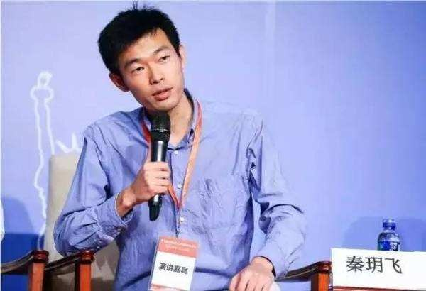
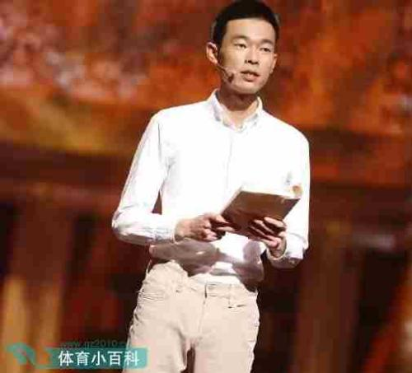

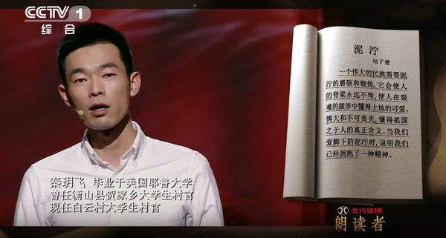
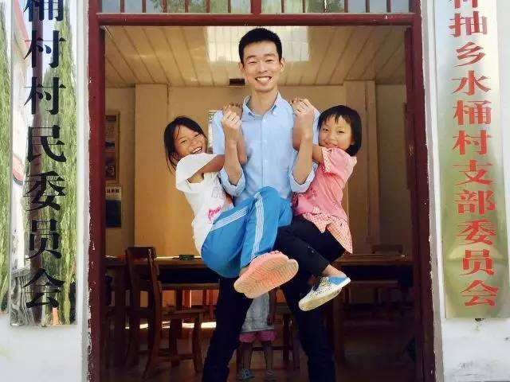
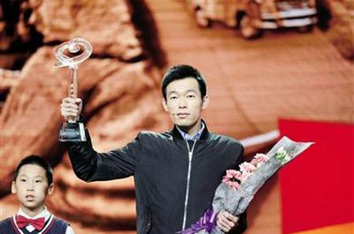

Slide 3
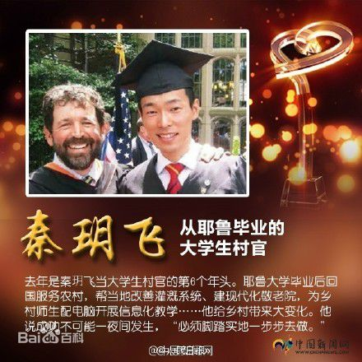
秦玥飞，耶鲁大学毕业，现任湖南省衡山县福田铺乡白云村大学生村官，黑土麦田公益（Serve for China ）联合发起人。大学毕业时，秦玥飞选择回到祖国农村服务，至今已是第六个年头。为吸引更多优秀人才服务乡村，秦玥飞与耶鲁中国同学发起了“黑土麦田公益”项目，招募支持优秀毕业生到国家级贫困县从事精准扶贫和创业创新。

Slide 4


目 录
01
理想的含义与特征
CONTENTS
02
理想与现实的关系
03
在实践中放飞梦想

Slide 5

01
理想的含义与特征
理想是人们在实践中形成的、有实现可能性的、对未来社会和自身发展目标的向往与追求，是人们的世界观、人生观和价值观在奋斗目标上的集中体现。
含 义
现实可能性
超前性
特 征
时代性和阶级性
实践性
High expectations are the key to everything .

Slide 6








02
理想与现实的关系
辩证看待理想与现实的矛盾
理想很丰满
现实很骨感
实现理想的长期性、艰巨性和曲折性
艰苦奋斗是实现理想的重要条件

Slide 7






02
理想与现实的关系
◆ 辩证看待理想与现实的矛盾
① 理想与现实是对立统一的，理想受现实
的规定和制约，不能脱离现实而幻想未来。
② 现实是理想的基础，理想是未来的现实。
在一定条件下，理想可以转化为未来的现实。
③ 脱离现实而谈理想，理想就会成为空想。

Slide 8

02
理想与现实的关系
◆ 实现理想的长期性、艰巨性和曲折性
①
    实现理想、创造未来，必须有战胜种种艰难险阻的坚定不移的信心和坚忍不拔的毅力。理想的实现是一个过程。理想实现的路途是艰难曲折的。
②
    在追求理想的旅途中，没有永远的顺境，也没有永远的逆境。善于利用顺境、勇于正视和战胜逆境，远大的理想就一定能实现。

Slide 9



02
理想与现实的关系
◆ 艰苦奋斗是实现理想的重要条件
理想必须通过实践才能转变成现实。艰苦奋斗使我们的传家宝。艰苦奋斗其主旨在于奋斗，其价值在于为事业而奉献。
大学生要把敢于吃苦、勇于奋斗的精神落实到日常的学习、生活和工作中。

Slide 10




中国梦
每一个青年的前途离不开国家的前途，没有国家的前途也就没有青年的前途。同时一个国家的希望寄托在青年身上，历史和现实都告诉我们，青年一代有理想有担当，国家就有前途，民族就有希望。由此可见，国家的需要就是青年人的需要。我们大学生不能只是为了我们自身的幸福而奋斗，也要为了实现中华民族伟大复兴的中国梦而奋斗。
中国梦，是中华民族的振兴之梦，也是每一个大学生的成才之梦。中国梦让生活在这个时代的大学生与祖国人民一起共享有人生出彩的机会，共同享有梦想成真的机会，共同享有同祖国和时代一起成长与进步的机会。青春只有在为祖国和人民的真诚奉献才能更加绚丽多彩，人生只有融入国家和民族的伟大事业才能闪闪发光。

Slide 11


03
在实践中放飞梦想
Have an aim in life ,
or your energies will be wasted.
一、立志当高远
Dream
二、立志做大事
三、立志须躬行

Slide 12




03
在实践中放飞梦想
3
2
1
通往理想的路是遥远的，但起点就在脚下。要从我做起，从现在做起。昨天已经过去，明天还没有到来，最现实、最需要把握的是今天。所以，不如趁风华正茂之时躬身实践、奋斗不止。
要立志做大事，不要立志做大官。其道理是希望青年以国家民族的命运为己任，而不要以个人的荣华富贵为人生的理想。
“志”具有双重含义：一是对未来目标的向往，二是实现奋斗目标的顽强意志。立志，就是确立理想信念。

Slide 13

Thought is already is late,
exactly is the earliest time.
觉得为时已晚的时候，恰恰是最早的时候。

Slide 14

谢谢聆听
THANK YOU
小组成员：李靖雯，王雪娇
黄妙妙，郑天姣

